Slide 1
My Space 1 wiskunde
K. schedin
Sessie 2

Slide 2
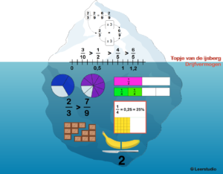
Sessie 2 - deel 1: getallenleer overal – MATRIX 1
Rationale getallen:
Verschijningsvorm:
Breuk, decimaal getal, percentage, verhouding
Ijsbergmetafoor hierbij toepassen:
Onderaan:
start van een heel concreet voorbeeld
Midden:
Schematiseer / visualiseer
Top:
abstracte wiskunde
(de breuk)
SPELLETJE: DOMINO

Slide 3
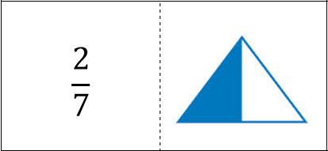
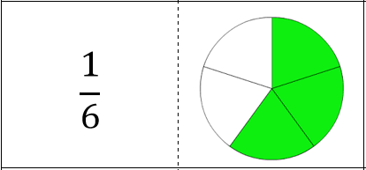
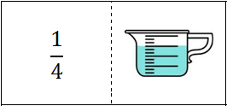
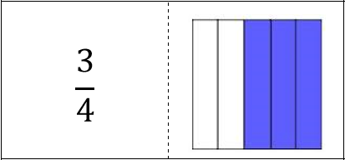
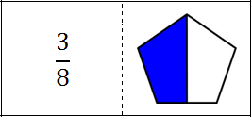
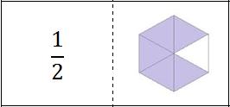
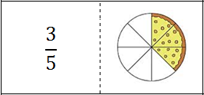
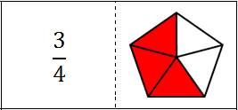
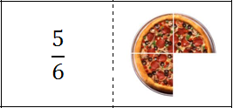
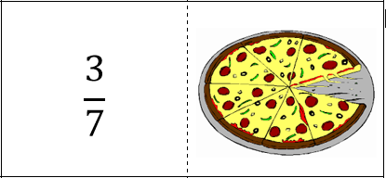
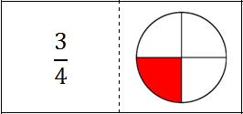
SPELEND LEREN: KINDERSPEL OF NIET? – Klassieke gezelschapsspellen invoeren

Slide 4
Sessie 2 - deel 1: getallenleer overal – MATRIX 1
Rationale getallen:
De breuk:
Quotiënt / deel van geheel/ verhouding
p. 50-51 oef 99
p. 56 nr. 117
Begrippen p. 48: Teller/noemer; gelijknamige breuken/ongelijknamige breuken
De decimale vorm:
Omzetten van een breuk naar decimale vorm p. 58
➔geheel getal; begrensd en onbegrensd decimaal getal
Omzetten van decimale vorm naar een breuk? P. 59 – begrensd decimaal getal
P. (zie ook in 3e jaar WP+3.1) – wat met een onbegrensd rationaal getal?
➔ zoek eens uit?
Gemengde vorm:
geheel deel en breukvorm: p. 54 nr. 107 vooraf aan oef.

Slide 5
Sessie 2 - deel 1: getallenleer overal – MATRIX 1
Rationale getallen:
Afronden van decimale getallen: p. 60
oefening p. 65 nr. 131 en 132
Cijferen met decimale getallen: p. 60 + p. 290 en verder
Oefeningen p. 65 nr. 133
oefeningen p. 282 nr. 71 - EERST SCHATTEN
Rangschikken op een as: p.61 – zie oefeningen in de groepsessie
Vereenvoudigen van breuken p. 49
Breuken optellen en aftrekken
Hoe aanbrengen? http://info.gsf.nl/cdb/ddb/Onderbouw/Rekenen/Lj1/Theorie/Details/H6_Breuken.html

Slide 6
Sessie 2 - deel 1: getallenleer overal – MATRIX 1
Rationale getallen:
Bijzondere verhoudingen p. 72:
(percent of) procent; schaal; kans
Opdrachtje: differentiatie – zelfde niveau --
Of via een spelletje (zie opdracht 3 – Let’s go LOCO)
1/Onderdeel PROCENT
Groep 1: p. 81 nr. 166
Groep 2: p. 82 nr. 169
Groep 3: p. 82 nr. 168
2/Onderdeel SCHAAL
Groep 1: p. 84 nr. 174
Groep 2: p. 85 nr. 179
Groep 3: p. 85 NR; 178
3/ Onderdeel KANS
Groep 1: p. 86 nr. 181
Groep 2: p. 86 nr. 182
Groep 3: p. 86 nr. 183

Slide 7
Sessie 2 - deel 1: getallenleer overal – MATRIX 1
Gegevens en informatie verzamelen
Gemiddelde en mediaan p. 88
Wat?
Oefeningen – differentiatie naar niveau – starter naar expert
Elementair (starter): p. 91 nr. 186
Basis: kies een van de volgende oefeningen:nr. 190 (*), nr. 193 (*), 196 (*)
Verdiepend (expert): p. 96 nr. 200

Slide 8
Sessie 2 - deel 1: getallenleer overal – MATRIX 1
Gegevens en informatie verzamelen
Visualiseren en voorstellen p. 155 Grafieken en staafdiagrammen
Wanneer grafiek en wanneer diagram? P. 164 nr. 133
Gevaren van voorstellingen p. 167 nr. 138 en 139
Oefeningen – differentiatie naar interesse: van basis naar verdieping
Kies je rubriek:
Beetje fysica? nr. 117, nr. 124
Of liever: economie: nr. 115, nr. 136
Of toch sociaal: nr. 121, nr. 137
Graag Aardrijkskunde: nr. 120, nr. 126

Slide 9
Sessie 2 - deel 2: AAN DE SLAG: getallenleer overal – MATRIX 1
Even uittesten of we het boek Matrix 1 ongeveer inde vingers hebben…
Groepswerk in groepjes van 3 personen!!
We maken een doorloopsysteem en houden ons aan de voorziene tijd!
OPDRACHT 1: DE TOETS VAN JOSKE
verbeter de toets
OPDRACHT 2: I like!
los op in je boek en breng over op het antwoordblad en loop naar controleblad, stempel af.
OPDRACHT 3: Let’s all go LOCO…
Los de opdrachten op en zoek de juiste oplossing in de Multiple Choice – check met de LOCO of je oplossing correct is
Op maandag 1/10 komen de thema’s aan bod die jullie aanbrachten.
Dit maakt het plaatje af en zo is boek Matrix 1 gezien!

